Slide 1
«Формирование и развитие функциональной грамотности
учащихся в процессе обучения химии»
Лапкина Юлия Владимировна
Заместитель директора, методист МБУ ДПО «Центр экспертизы, мониторинга и информационно-методического сопровождения»

Slide 2
ФОП ООО
(приказ Министерства просвещения РФ от 18.05.2023 № 370)
ФРП по учебному предмету «Химия» (базовый уровень)
(https://static.edsoo.ru/projects/fop/index.html#/sections/200224)
ФГОС ООО
(приказ Министерства просвещения РФ от 31 мая 2021 г. № 287)
В новых ФГОС введено понятие «функциональная грамотность»
III. Требования к условиям реализации программы основного общего образования
35.2. В целях обеспечения реализации программы основного общего образования в Организации для участников образовательных отношений должны создаваться условия, обеспечивающие возможность:
Формирования функциональной грамотности обучающихся (способности решать учебные задачи и жизненные проблемные ситуации на основе сформированных предметных, метапредметных и универсальных способов деятельности), включающей овладение ключевыми компетенциями, составляющими основу дальнейшего успешного образования и ориентации в мире профессий;
155.2. Пояснительная записка
155.2.8. При изучении химии на уровне основного общего образования важное значение приобрели такие цели как:
формирование общей функциональной и естественно-научной грамотности, в том числе умений объяснять и оценивать явления окружающего мира, используя знания и опыт, полученные при изучении химии, применять их при решении проблем в повседневной жизни и трудовой деятельности;

Slide 3
Основные направления формирования функциональной грамотности
Читательская грамотность
Естественно-научная грамотность Математическая грамотность Креативное мышление
Глобальные компетенции Финансовая грамотность

Slide 4
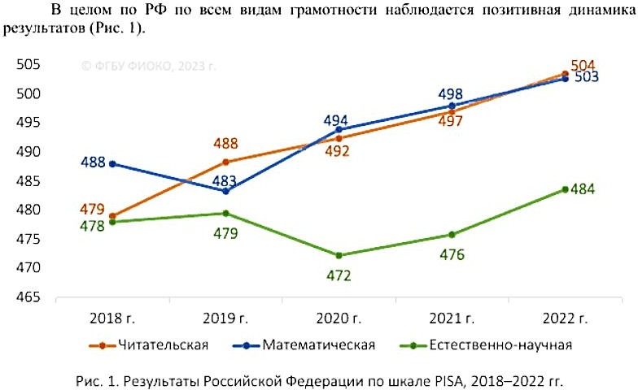
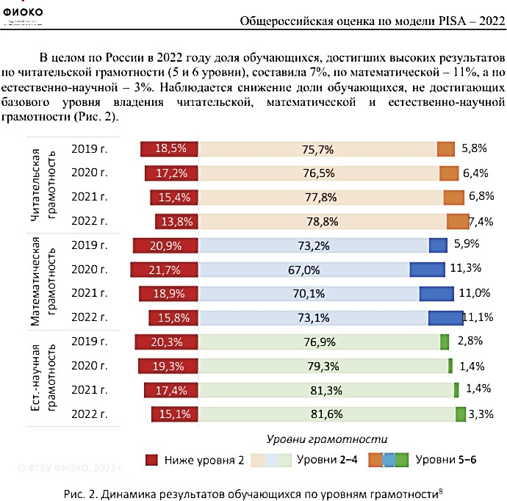
Результаты общероссийской оценки по модели PISA-2022г
Проблемы в формировании ЕНГ (из материалов вебинара ФИПИ по ФГ от 18.11.2020г)
Высокая сложность предметов естественнонаучной области.
Химию начинаем изучать позже других естественных наук.
В учебниках представлены задачи химического содержания (а не контекстного).
Вещества и реакции в большинстве своем наглядно не представлены в природе с точки зрения использования в повседневной жизни.
На недостаточном уровне развита читательская грамотность.
Нехватка времени на уроках.

Slide 5
ЧИТАТЕЛЬСКАЯ ГРАМОТНОСТЬ
Находить и извлекать информацию
PISA
оценивает
Интегрировать и интерпретировать информацию
Осмысливать и оценивать содержание и форму текста

Slide 6
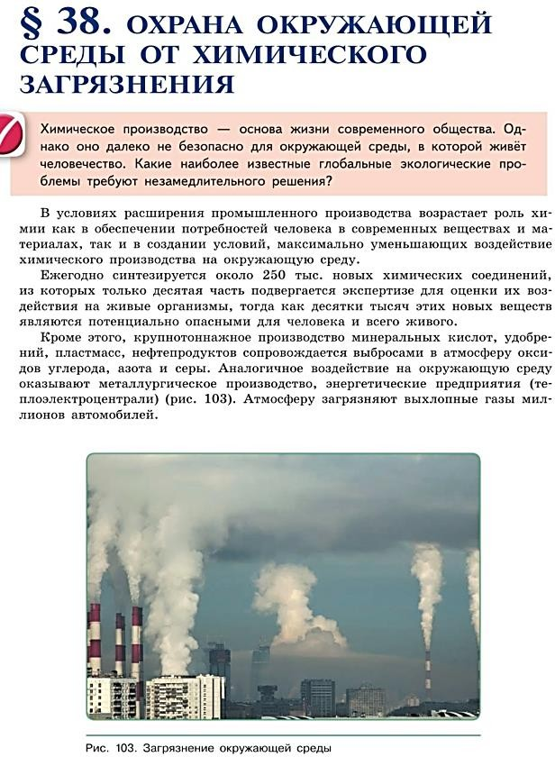
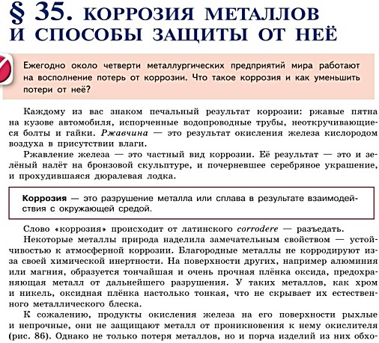
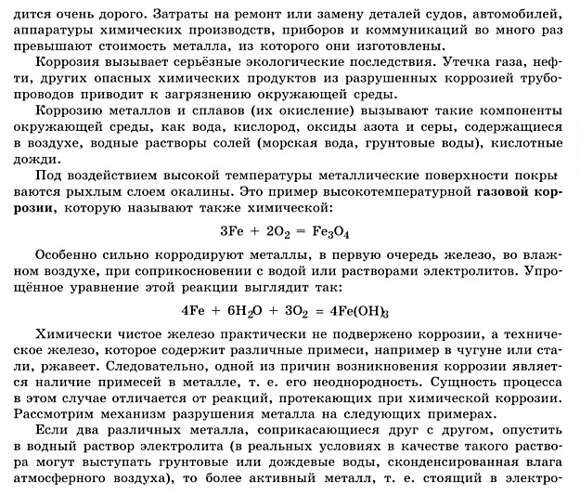
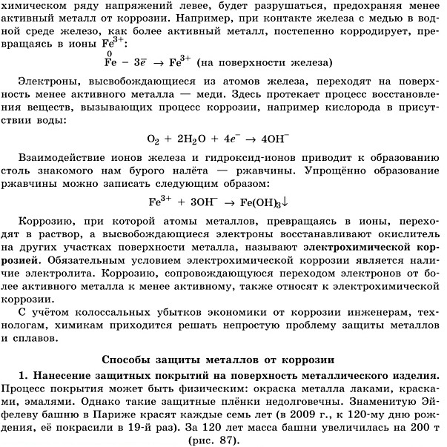
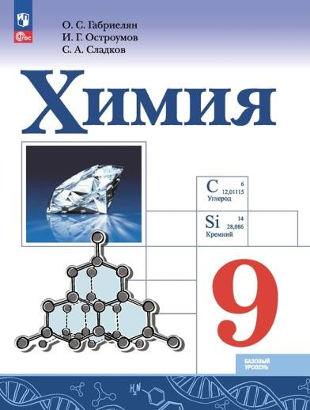
Умение 1 - НАЙТИ И ИЗВЛЕЧЬ (информацию из текста)
Задание: перевести текстовую информацию п.38 в табличную
Вид химического загрязнения окружающей среды | Вещества, поступающие в окружающую среду | Возникающие глобальные экологические проблемы | Способы решения экологических проблем
Выхлопные газы автотранспорта | Оксиды углерода, азота, серы | Парниковый эффект, кислотные дожди | Создание альтернативного вида топлива (Н2), катализаторная очистка выхлопных газов, совершенствование конструкции двигателя.
Задание: составить развернутый план п. 35
в какой-то одной части текста,
занимает несколько предложений,
в разных частях текста.
Искомая информация находится:
подробнее

Slide 7
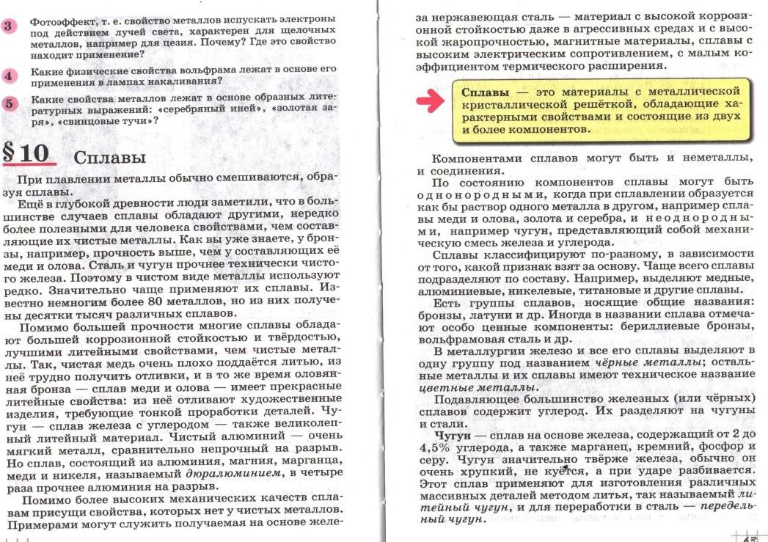
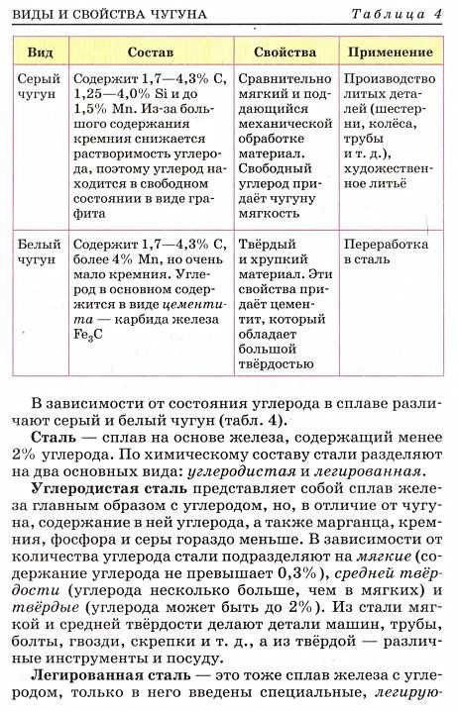
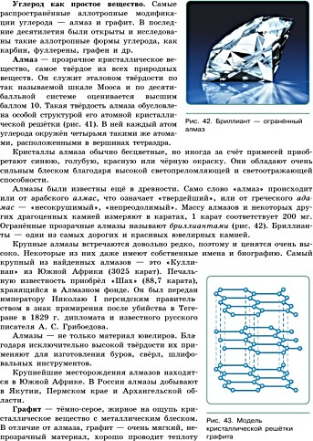
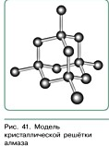
Умение 2 - ИНТЕГРИРОВАТЬ И ИНТЕРПРЕТИРОВАТЬ
(сообщения текста)
Интеграция или связывание
отдельных сообщений текста в единое целое – от отдельных предложений или абзацев до частей составных текстов.
Связать единицы информации означает определить их общую роль в тексте, например, показать различие между алмазом и графитом, обнаружить причинно- следственные связи этого.
Задания:
Выделить особые свойства сплавов
Выделить признаки классификации и составить схему «Классификация сплавов»
Выполнить тест или составить тест
«Сплавы».
Толкование или
интерпретация предполагает извлечение из текста такой информации, которая не сообщается напрямую, или требуется обобщение информации.

Slide 8
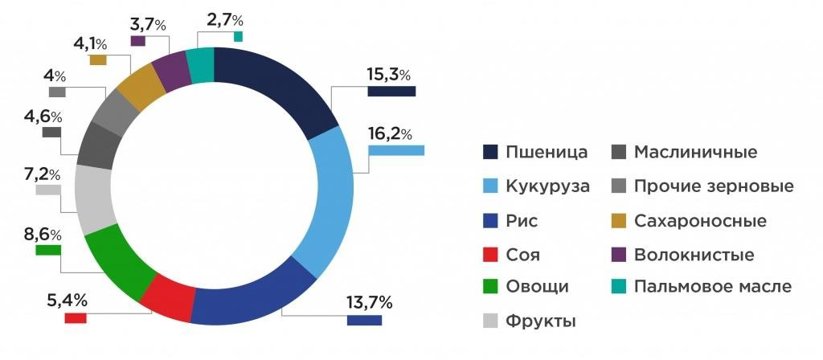
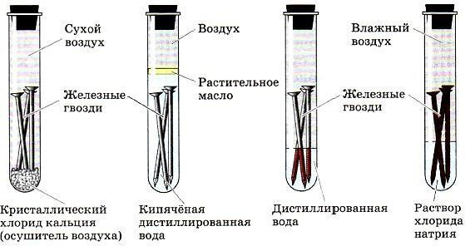
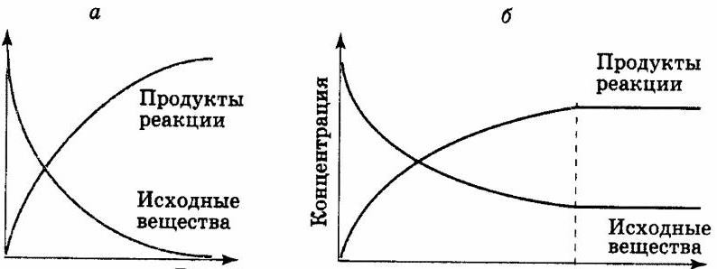
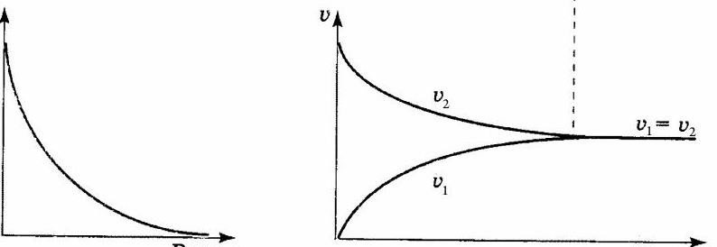
Умение 3 - ОСМЫСЛИТЬ И ОЦЕНИТЬ (фрагменты текста)
Мировое потребление удобрений по сельскохозяйственным культурам
Выделить информацию из диаграммы, графика, рисунка, таблицы:
назвать оси координат у графиков (столбцы у таблицы);
проанализировать диаграмму и сделать вывод об основных потребителях удобрений;
проанализировать рисунок и оценить, где сильнее происходит
коррозия железного гвоздя и от чего это будет зависеть.

Slide 9
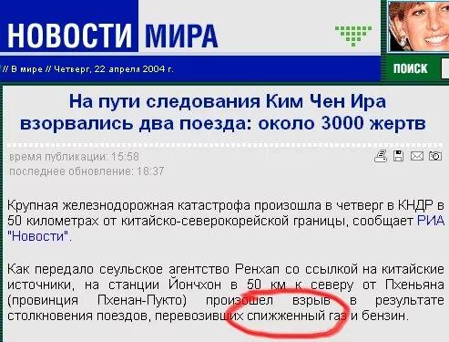
Умение 3 - ОСМЫСЛИТЬ И ОЦЕНИТЬ (сообщение текста)
Задание: найти ошибку в тексте, стихах, СМИ, рекламе
Анна Ахматова
«Кого когда-то называли люди»
«…Ржавеет золото и истлевает сталь, Крошится мрамор — к смерти все готово..»
Жюль Верн
Отрывок из повести «Опыт доктора Окса»
- разговор доктора Окса и его ассистента о составе воздуха над городом:
«…семьдесят девять частей азота, двадцать одна часть кислорода, углекислота и водяные пары в переменных количествах...»
И. Сельвинский
«Избранная лирика»
«…Видишь – мрамор:
Это просто кальций.
Химия. Породистый кристалл…»
Популярный журнал мод «Burda moden»
рекламирует оттеночную пену для волос:
«Даже при частом применении оттеночная пена “Wella Color” не наносит ни малейшего вреда волосам, так как не содержит ни аммиака, ни других окисляющих веществ».
(Г.В.Пичугина статья «Говорите правильно» https://him.1sept.ru/article.php?id=200204001)
На этикетках многих предметов одежды, а также синтетических тканей – нередко можно прочитать в информации о составе волокна:
«100%-й полиэстер» или даже слово «полиэстр». Если этикетка написана на английском языке, можно увидеть: «Роlyester 100%». Из какого волокна, по-вашему, изготовлены эти изделия? Как бы вы рекомендовали называть такие волокна?
Найти ошибки в предложениях и исправить:
Кислота имеет кислый вкус, поэтому она имеет кислотный остаток.
Реакции бывают соединения, обмена, замещения и размножения.
Между ядром и электронами имеется воздух, а в
ядре содержатся кулоны и нуклоны.
Радий в технике используют при изготовлении радиоактивных самолетов.
Магнитный железняк – это железо с магнитом.
Самый твердый металл – алмаз.
Л. Лавренёв
«Нобуж»:
«…В озон превращается воздух…»

Slide 10
объяснять
Компетенции естественно-научной грамотности
исследовать
применять
Научно объяснять явления
Понимать и применять естественно-
научные методы исследования
Интерпретировать
данные и использовать научные доказательства для получения выводов

Slide 11
Компетенции ЕНГ и требования ФГОС ООО к образовательным результатам
 | Компетенции ЕНГ | Требования ФГОС ООО к образовательным результатам
1 | Научное объяснение явлений: Применение естественнонаучных знаний для объяснения явлений; использование и создание объяснительных моделей; и др. | Метапредметный результат образования: создание, применение и преобразование знаков и символов, моделей и схем для решения учебных и познавательных задач
2 | Понимание основных особенностей естественнонаучного исследования: распознавание и формулирование цели данного исследования; выдвижение объяснительных гипотез и предложение способов их проверки; предложение или оценка способов научного исследования данного вопроса | Общие предметные результаты для предметной области «Естественнонаучные предметы»: овладение научным подходом к решению различных задач; овладение умениями формулировать гипотезы Предметный результат изучения химии: приобретение опыта использования различных методов изучения веществ

Slide 12
Компетенции ЕНГ и требования ФГОС ООО к образовательным результатам
 | Компетенции ЕНГ | Требования ФГОС ООО к образовательным результатам
3 | Интерпретация данных и использование научных доказательств для получения выводов: анализ интерпретация данных Получение соответствующих выводов преобразование одной формы представления данных в другую | Метапредметный результат образования: определение понятий создание обобщений установление аналогий классификация установление причинно-следственных связей построение логических рассуждений умозаключений (индуктивных, дедуктивных и по аналогии) получение выводов Общие предметные результаты для предметной области «Естественнонаучные предметы»: оценка результатов экспериментов, представление научно обоснованных аргументов своих действий

Slide 13
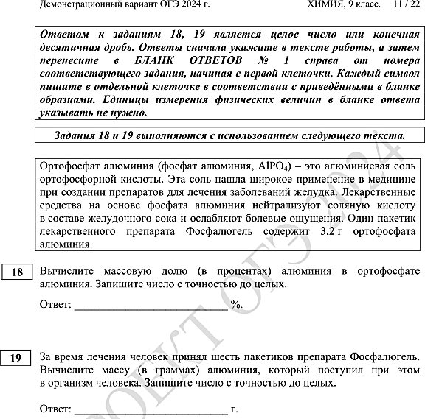
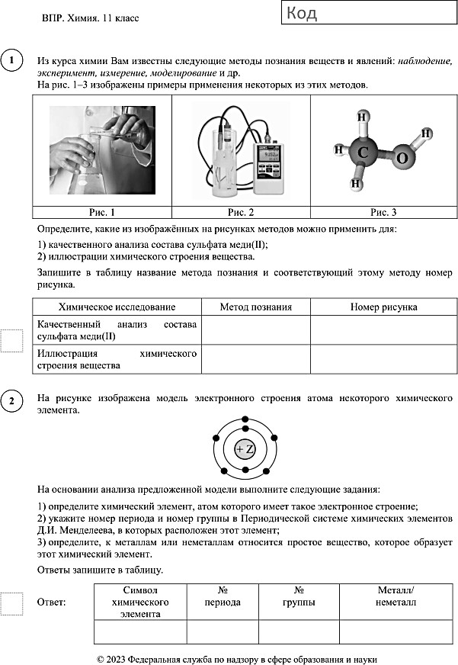
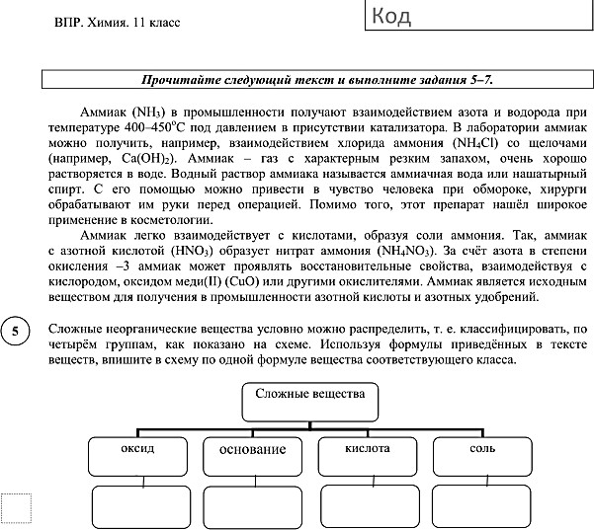
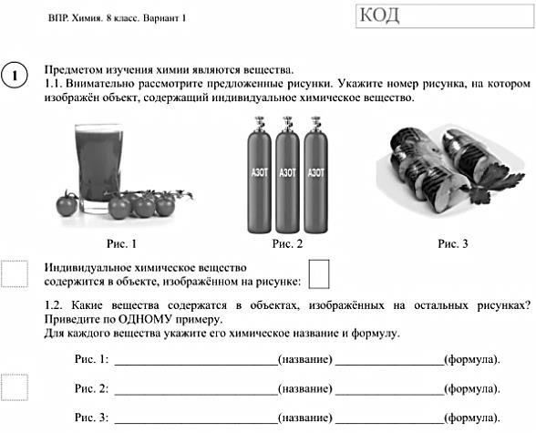
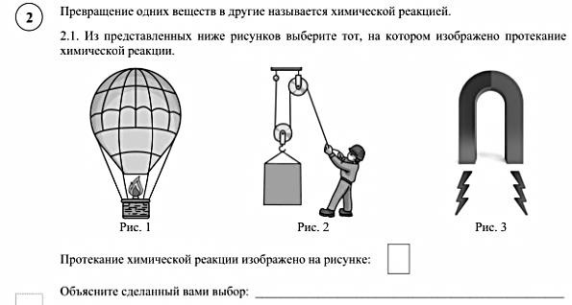
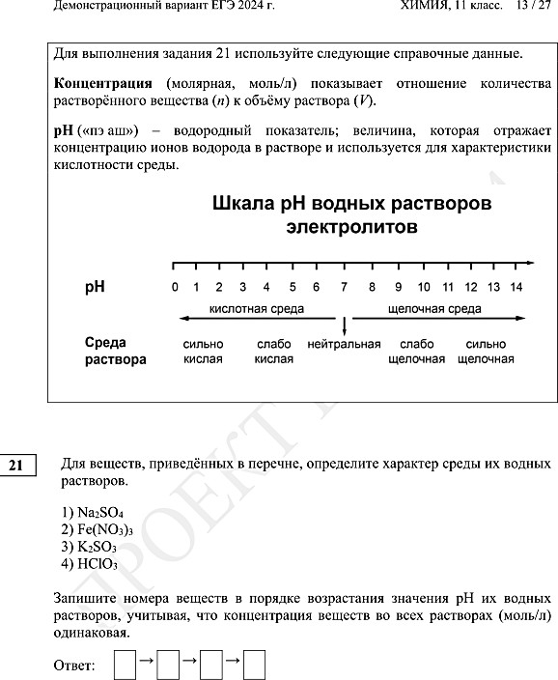
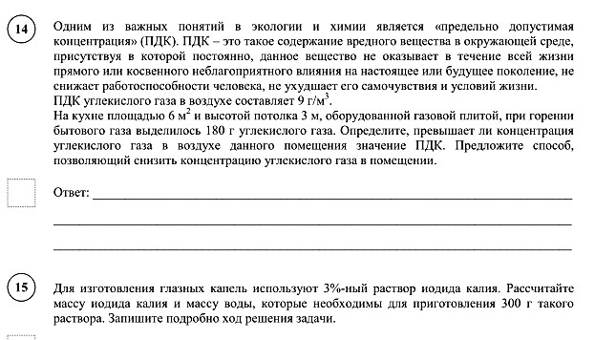
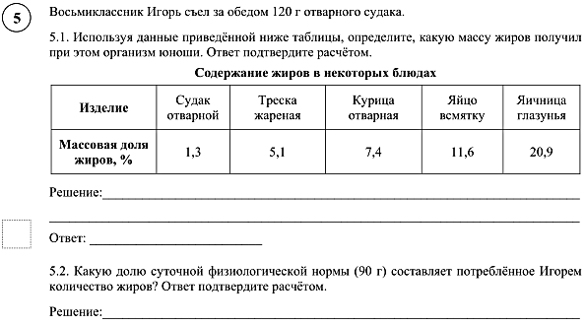
ЕСТЕСТВЕННО-НАУЧНАЯ ГРАМОТНОСТЬ (объяснять и интерпретировать)
ГИА
Всероссийские проверочные работы

Slide 14
ЕСТЕСТВЕННО-НАУЧНАЯ ГРАМОТНОСТЬ
(применять знания для объяснения явлений)
Задание по ЕНГ типа PISA включает:
Описание реальной (жизненной) ситуации в проблемном ключе (контекст)
Вопросы – задания, связанные с этой ситуацией
Проблемная ситуация №1 «Собачья пещера».
Основная масса углекислого газа в природе образуется в результате различных процессов разложения органических веществ. Углекислый газ выделяется при дыхании растений, животных, микроорганизмов. Углекислый газ содержится в составе вулканических газов, выделяется он и из земли в вулканических местностях. Несколько столетий функционирует в качестве постоянно действующего генератора CO₂ “Собачья пещера” вблизи города Неаполя в Италии. Она знаменита тем, что собаки в ней не могут находиться, а человек может там пребывать в нормальном состоянии. Дело в том, что в этой пещере углекислый газ выделяется из земли и в воздухе его содержится 14%, собаки (и другие животные, разумеется) дышать не могут, но стоящий на ногах взрослый человек не ощущает избытка углекислого газа в этой пещере. Такие же пещеры существуют в Йеллоустонском национальном парке (США).
Вопрос: Почему собаки не могут находиться в этой пещере, а человек может? Предложите решение этой проблемы для человека, случайно
попавшего туда с собакой.
Проблемная ситуация №2 «Гараж».
Водитель, нарушая привычные для себя правила, заехал в гараж задним ходом, чтобы утром быстрее выехать. Но утром было очень холодно и водитель, не открыв ворота, решил прогреть двигатель. Через некоторое время случилось непредвиденное…
Задание: составьте прогноз того, что дальше произошло.
Вопрос: Какую первую помощь бы вы оказали, окажись рядом с гаражом этого «горе-водителя»?
Ситуация №3 «Свеча».
В большую открытую ёмкость поместили свечу и зажгли её (рис.1). Свеча горела нормально. Затем по краю сосуда поместили кольцо из ваты и подожгли
его. Вата загорелась, и через несколько секунд свеча погасла (рис. 2). Объясните происходящее.

Slide 15
ЕСТЕСТВЕННО-НАУЧНАЯ ГРАМОТНОСТЬ
(применять знания для объяснения явлений)
СПОРЩИКИ*
Ситуация 1 (тема «Щелочные металлы», 9 класс)
Трое друзей задержались после звонка в кабинете химии, стараясь найти правильный ответ на возникший в конце
урока вопрос: «Что произойдет, если в банку с керосином опустить кусочек металлического калия?» Николай, подумав, тихо заметил: «Калий – металл крайне активный… Попади он в керосин – сразу вспыхнет. Словом, быть пожару!» Евгений не согласился: «Да брось ты! Ничего не будет. Калий-то воспламеняется на воздухе. Его и до сосуда не донесут – сгорит без остатка». А Алексей вздохнул и произнес: «Успокойтесь, ребята. Кусочек калия просто упадет на дно и будет преспокойно лежать там».
Чье же мнение можно считать правильным?
Ситуация 2 (тема «Галогены», 9 класс)
Во время урока химии учитель предложил классу разобраться в следующей ситуации: в склянку, ярко освещенную солнечными лучами, ввели равное количество газов хлора и водорода, затем закрыли ее хорошо притертой пробкой – что может произойти в подобных условиях? Александр задумался ненадолго и произнес: «Гм… Водород соберется наверху, потому что он более легкий, а хлор … Хлор, бесспорно, останется внизу. Михаил взглянул на товарища и бросил: «Навряд ли. Пройдет часа три и газы просто перемешаются». Иван, смущаясь, заметил: «Знаете что, братцы-
кролики, от такой баночки нужно держаться подальше: она может неожиданно взорваться».
Решите, кто из приятелей высказал правильное мнение.
Вопрос: если бы вместо хлора были пары йода в склянке, кто тогда из друзей был бы прав?
*Тарасов А.К. Ботаника, зоология, химия. Книга для учащихся и
учителей. – Смоленск: Русич, 1999

Slide 16
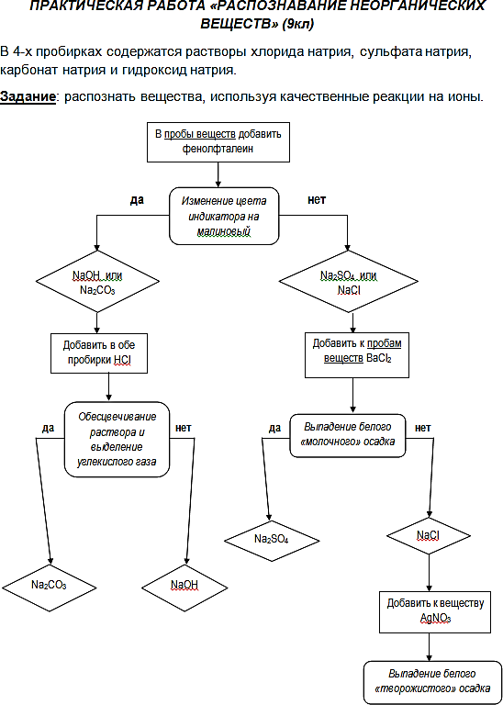
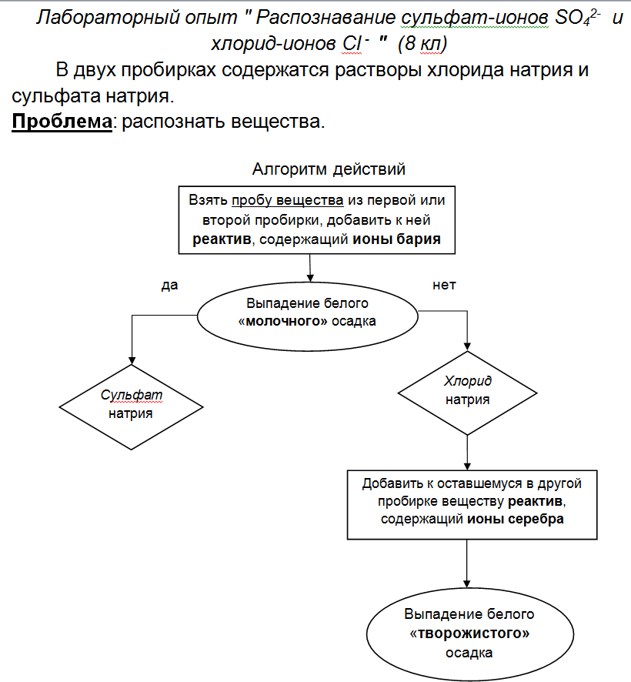
ЕСТЕСТВЕННО-НАУЧНАЯ ГРАМОТНОСТЬ
(применять естественно-научные методы исследования)
Схемы - алгоритмы

Slide 17
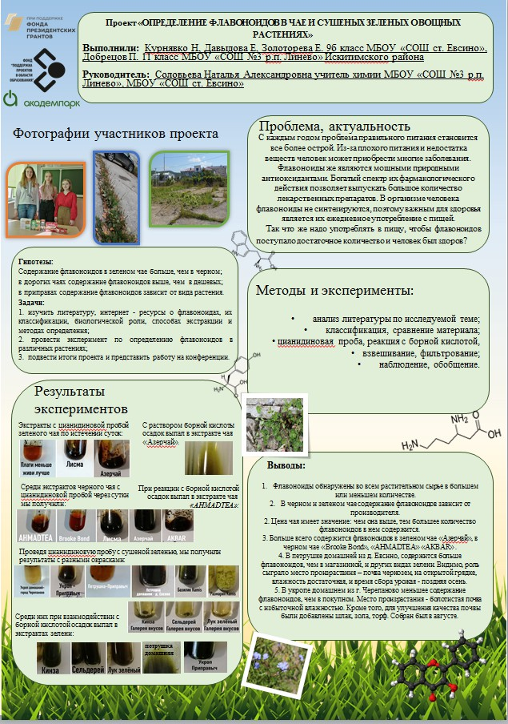
ЕСТЕСТВЕННО-НАУЧНАЯ ГРАМОТНОСТЬ
(применять естественно-научные методы исследования)

Slide 18
ЕСТЕСТВЕННО-НАУЧНАЯ ГРАМОТНОСТЬ
Где брать задания по ЕНГ?
https://fipi.ru/otkrytyy-bank-zadaniy-dlya-otsenki-yestestvennonauchnoy-gramotnosti сайт ФИПИ
Открытый банк заданий для оценки ЕНГ (7-9 классы)
http://skiv.instrao.ru/bank-zadaniy/estestvennonauchnaya-gramotnost/ банк заданий ФГБНУ «Институт
стратегии развития образования Российской академии образования» (5-9 классы)
https://media.prosv.ru/fg/ электронный банк заданий по функциональной грамотности издательства
«Просвещение»
https://prosv.ru/catalog/funktsionalnaya-gramotnost/ печатные издания издательства «Просвещение»
https://fioco.ru/примеры-задач-pisa открытые задания PISA на сайте ФИОКО
https://rikc.by/ru/PISA/3-ex_pisa.pdf Примеры открытых заданий по ЕНГ «Республиканского института контроля знаний» Министерства образования Республики Беларусь

Slide 19
ЕСТЕСТВЕННО-НАУЧНАЯ ГРАМОТНОСТЬ
Когда и как использовать задания по ЕНГ?
Урок - выполнять или рассматривать отдельные вопросы из комплексного задания
Внеурочная деятельность (кружок по химии, элективный курс) - выполнить всё задание
Тема урока | Этап урока | Задания | Ссылка на сайт
Коррозия металлов | Мотивация деятельности. Закрепления знаний | «Как «болеет» железо» «Почему разрушаются металлы» «Коррозия металлов» | ^{Стр. 4} http://oge.fipi.ru/os/xmodules/qprint/index.php?theme_ Стр. 6 guid=B5ABAFAA3D60BFE8443A044012D0ED96&proj Стр. 7 _guid=0CD62708049A9FB940BFBB6E0A09ECC8

Slide 20
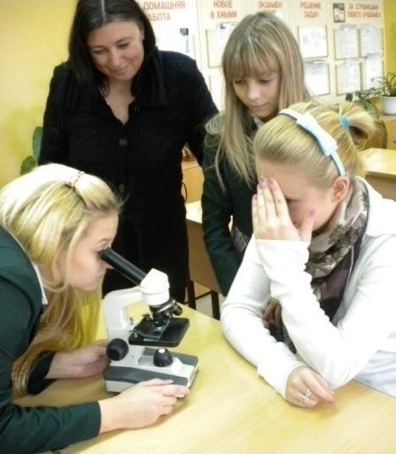
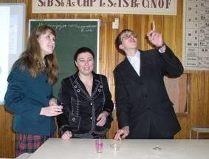
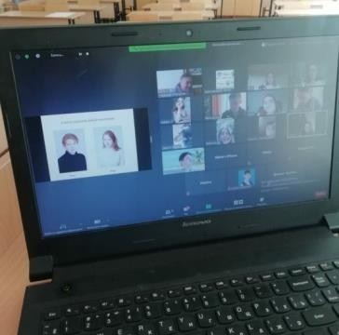
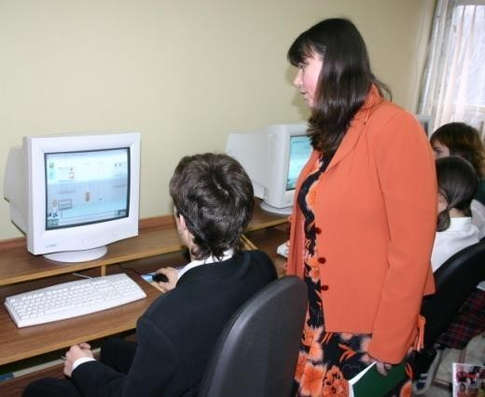
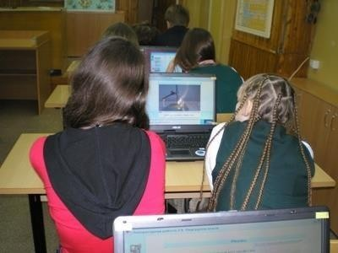
Формирование естественно-научной грамотности
Урок
Интегрированный урок
Урок - конференция
Урок - семинар - практикум
Урок - практикум
«Виртуальная
лаборатория»
Цифровой урок
Дистанционный урок

Slide 21
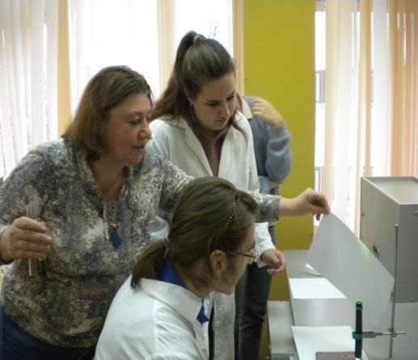
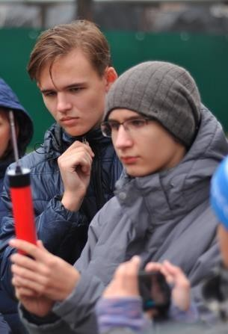
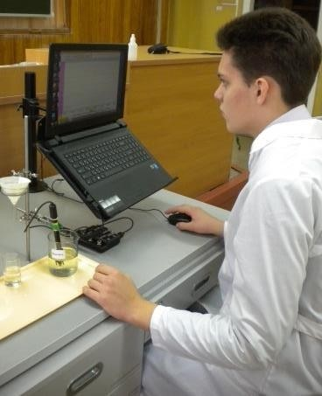
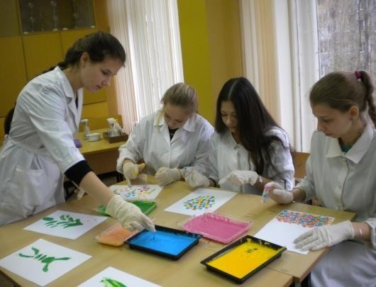
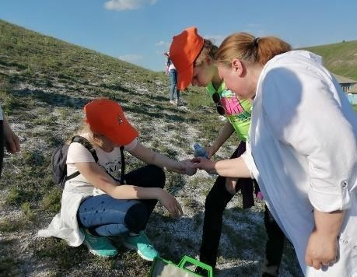
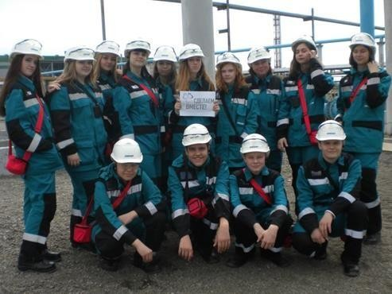
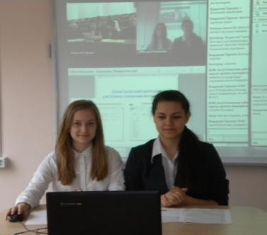
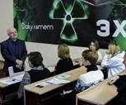
Формирование естественнонаучной грамотности
Внеурочная деятельность
Творческое объединение
«Химический практикум»
Лаборатория
«ЭКОМИР»
Индивидуальна я проектная деятельность
Осенняя проектная школа
Экологическая
школа
Олимпиады, викторины
Экскурсии
Конференции

Slide 23
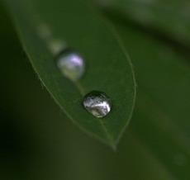
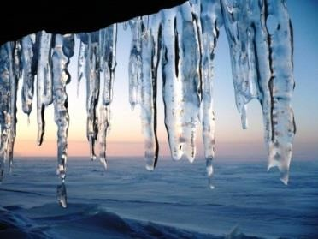
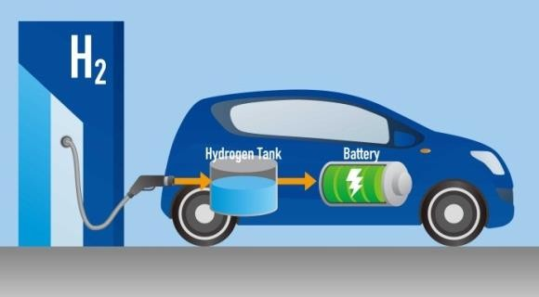
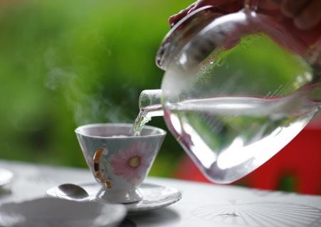
КРЕАТИВНОЕ МЫШЛЕНИЕ
Стихи
Стихотворение о воде (Шеметова Софья 9а класс) Вода везде, вода всегда
Вода всем - всем она нужна. Мы без воды не сможем жить Она нужна нам, чтобы пить, Купаться, мыться, умываться,
И теплым летом в ней плескаться.
Вода в реке не только летом, Но и зимой в пушистом снеге. В сосульках тоже есть вода, Но просто твердая она.
А дышим тоже мы водой
Газообразной - вот какой.
Вода способна расширяться, Вода способна нагреваться. И свойств воды не перечесть, Но! Главное, что она есть!
Стихотворение «Водород»
(Кильдишев Руслан 9а класс)
Самый легкий на планете,
В природе я важнейший элемент.
Соединяюсь с кислородом – Получается вода в момент.
Сам бесцветен, не имею вкуса, Кавендиш открыл не зря.
Вот подожжешь меня ты спичкой –
Вмиг взорвусь я громкой вспышкой.
«Гремучий газ» - это про меня! Топливом будущего зовусь я!
Стихотворение «Я молекула воды»
(Кудоспаев Тимур 9б класс)
Я молекула воды,
От меня не жди беды.
Ты со мною выпьешь чаю И в бассейне поныряешь. Я полезна и чиста,
Как на листике роса. И природа без меня
Не продержится и дня!

Slide 24
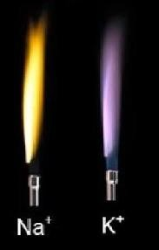
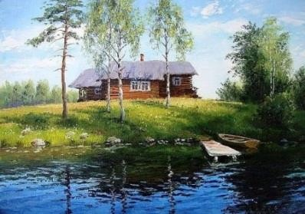
Сказка «Водород + кислород» (Черных Дарья 9б класс).
Сказки
Сказка «Жизнь Натрия» (Ковалев Олег 9 а класс).
В жилом доме имени Д.И. Менделеева в первом подъезде на третьем этаже жил Натрий. Он был очень мягким, поэтому его можно было разделить на несколько частей с помощью ножа. Блистать он не любил, как и его сосед, Калий с четвертого этажа, предпочитая от всех прятаться в керосине. Основным местом его работы была кровь. Напарником Натрия был его сосед Калий. Вместе они могли регулировать давление на работе. Очень часто Натрия звал на подработку Гидроксид-ион в свою компанию «Каустик» - для уничтожения ветхой ткани и исписанной бумаги. Но в скором времени Натрий и Калий решили открыть свою компанию по производству жидкого и твердого мыла под названием
«НаКа мыло!». Все жители городка были им очень благодарны за чистоту!
А тихими вечерами возле камина Натрий зажигал желтый огонь и читал книги. Когда в гости приходил Калий, то пламя превращалось в розово – фиолетовое, и они весь вечер проводили в беседах о планах на будущее.
21
Жили-были, не тужили два веселых вещества. Кислород лежал на печке в домике у тихой речки, Ел ватрушки, пироги, наедался от души!
Водород же, молодец, бегал, прыгал, как юнец. Был красив он, худощав, привлекал немало дам:
взрывных, газообразных - соседок распрекрасных.
Но однажды водород, увидав как кислород
Даже в дверь пройти не может, так мешает лишний вес, Хохотал аж до упаду, обижая толстяка.
Кислород же, ком глотая, тихо в двери проползая,
Вдруг споткнулся на крыльце. Пролетел немного метров.
И заметил кислород, что упал он не на землю, А прижал собою водород.
Обстановка накалялась, бились несколько часов, Пока гром с молнией не грянул, завершая спор. И живут теперь они
Вместе в речке у избы!

Slide 25
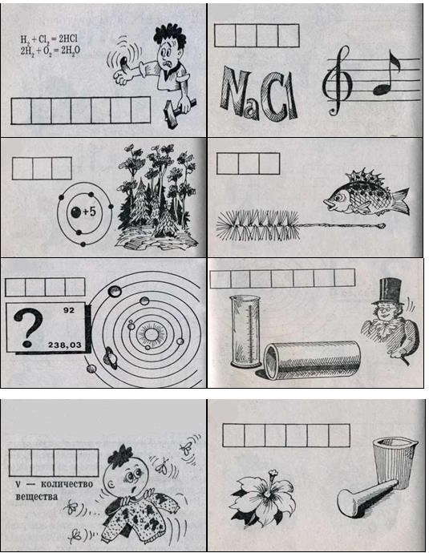
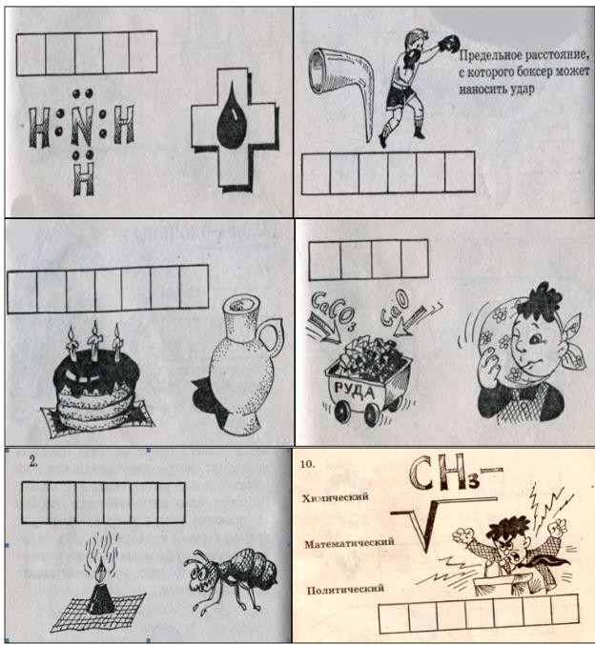
КРЕАТИВНОЕ МЫШЛЕНИЕ
Синквейны
Омонимы
Водород.
Первый, легкий.
Взрывается,
восстанавливает,
«гуляет».
Самый
распространенный
в космосе.
«Рождающий воду».
Вода.
Необходимая, уникальная.
Растворяет,
улетучивается,
совершает (круговорот).
Образует водородные
связи.
Лед.
Натрий.
Серый, легкий.
Хранится (под слоем керосина), легко окисляется, режется (ножом)
Не вытесняет водород из
растворов кислот.
Щелочной металл.

Slide 26
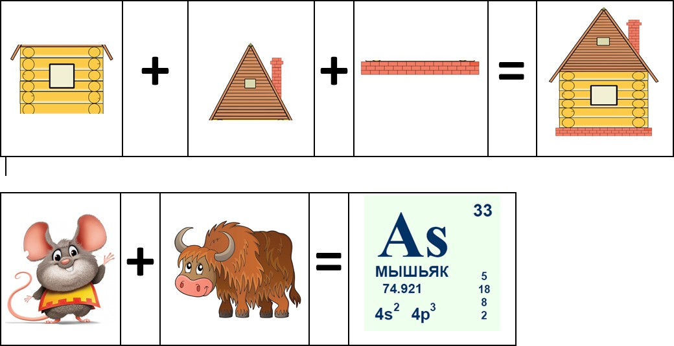
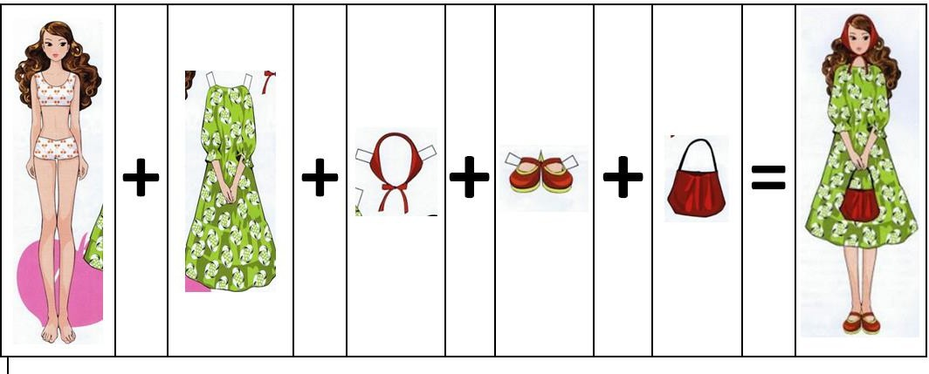
КРЕАТИВНОЕ МЫШЛЕНИЕ
1
Художественные образы
химических реакций
2

Slide 27
КРЕАТИВНОЕ МЫШЛЕНИЕ
3
Художественные образы химических реакций
4

Slide 28
КРЕАТИВНОЕ МЫШЛЕНИЕ
Метод фокальных (случайных) объектов
Выделение характерных свойств, признаков случайных
объектов
Придумывание
3-5 случайных объектов
Выбор фокального объекта
Оценивание идей и полученного дифференциро- ванного объекта
Развитие идей для каждого сочетания
Перенос свойств
на фокальный объект

Slide 29
Метод фокальных (случайных) объектов
ФОКАЛЬНЫЙ ОБЪЕКТ | НЕФТЬ (ПРИМЕНЕНИЕ)
Случайные объекты | 1) ящик | 2) бутылка | 3) утка | 4) дождь
Свойства, признаки случайных объектов | деревянный почтовый сломанный | пластиковая литровая разбитая | плавающая домашняя дикая | проливной грибной моросящий
Новые сочетания | нефть деревянная | нефть пластиковая | нефть домашняя | нефть проливная
Новые идеи | российская нефть, продающаяся за рубли | нефть, идущая на производство пластмасс | бензин в баке автомобиля частного автовладельца | нефть, разлитая по поверхности воды в следствии аварии танкера
Оценка идей экспертами

Slide 30
Метод фокальных (случайных) объектов
Случайные объекты | 1) трактор | 2) кошка | 3) карандаш | 4) дождь
Свойства, признаки случайных объектов | застрявший сломанный ржавеющий | голодная соседская разноцветная | ровный стирающийся с графитовым стержнем | грибной неожиданный проливной
ФОКАЛЬНЫЙ ОБЪЕКТ | КАБИНЕТ ХИМИИ (ХАРАКТЕРИСТИКА)
Новые сочетания | Застрявший кабинет Сломанный кабинет Ржавеющий кабинет | Голодный кабинет Соседский кабинет Разноцветный кабинет | Ровный кабинет Стирающийся кабинет Графитовый кабинет | Грибной кабинет Неожиданный кабинет Проливной кабинет
Новые идеи | Кабинет химии советских времен. Кабинет, требующий ремонта. Кабинет с проржавевшей батареей. | Кабинет, в котором нельзя принимать пищу. Лаборантская - «секретная» комната. Кабинет с таблицей Менделеева Д.И., плакатами по технике безопасности, портретами. | Кабинет с правильно расставленной мебелью. Кабинет, где постоянно стирают не вовремя записи на доске. Кабинет в дождливую погоду. | Кабинет химии и биологии. Кабинет, где показывают интересные опыты. Кабинет, в котором кто- то может что-то нечаянно пролить.
Оценка идей экспертами

Slide 31
Модель формирования функциональной грамотности учащихся

Slide 32
Универсальные печатные пособия по химии
Проектная деятельность Функциональная грамотность
Задачники
Функциональная грамотность.
«Тренажеры» 5-9 классы
Функциональная
грамотность.
«Учимся для жизни» 5-9 классы
Все этапы исследовательской деятельности и проектной работы: от выбора темы и обоснования
её актуальности до представления выполненной работы
в публичном пространстве.
Формирование и оценка функциональной грамотности: индивидуальные обучающие пособия, сборники для отработки навыков решения задач.
Многофункциональные сборники задач (функциональная грамотность, углубленное изучение предмета, олимпиады).
Перейти в интернет-магазин

Slide 33
Функциональная грамотность. Цифровой банк заданий
Интерактивное продолжение
дидактического комплекса Издательства «Просвещение»
1
Задания от экспертов международных исследований качества образования
2
Наблюдение за динамикой формирования функциональной грамотности у обучающихся
3
Индивидуальная работа с каждым учащимся
Больше информации
https://media.prosv.ru/fg/

Slide 34
Лаборатория проектов
Обучающее сопровождение проектной деятельности школьников 1—11 классов.
Задача:
развить самостоятельность учащихся при
формировании проектных компетенций и дать педагогу отработанный алгоритм организации проектной
деятельности
шаблоны и темы проектов
инструменты для проверки и коммуникации
механизм объективной оценки
Результат: улучшены образовательные результаты в проектной работе и сэкономлены ресурсы на ее организацию
Подробнее: Сервис «Лаборатория проектов» как один из цифровых инструментов реализации проектной деятельности учащихся
© АО «Издательство «Просвещение», 2023

Slide 35
Примерная рабочая программа курса внеурочной деятельности
«Функциональная грамотность: учимся для жизни»
Серия «ФУНКЦИОНАЛЬНАЯ ГРАМОТНОСТЬ. УЧИМСЯ ДЛЯ ЖИЗНИ»
http://skiv.instrao.ru/

Slide 36
Лапкина Юлия Владимировна,
заместитель директора,
методист МБУ ДПО «Центр экспертизы, мониторинга и информационно-методического сопровождения»
Тел.: 8(8313)25-05-01,
yulialapkina2008@mail.ru

